Slide 1
¿Donde vivían los Aztecas?
En la zona sur de México actual, a las orillas del lago Texcoco, donde fundaron Tenochtitlán que era una isla en medio de un lago.

Slide 2
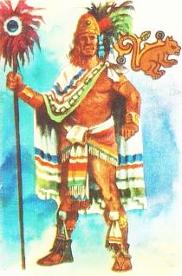
Organización Azteca
Los aztecas se organizaron políticamente parecido a un imperio, con un jefe llamado HUEY TLATOANI, que gobernaba todo el territorio.
El consejo elegía al Tlatoani.

Slide 3
¿Como Estaban Organizados?

Slide 4
La ciudad Tenochtitlán
La ciudad se dividió en 4 secciones las que a su vez se dividían en calpullis o barrios para que el Tlatoani gobernara de mejor manera

Slide 5
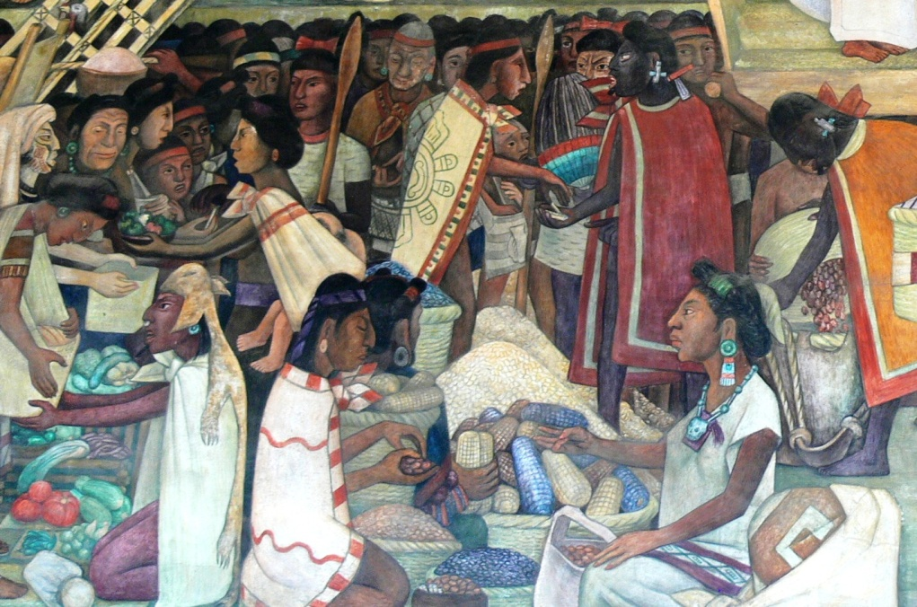
¿Qué es el Calpulli?
Es un grupo de personas que pertenecían a una misma familia y vivían en el mismo barrio o territorio.
Existían 20 Calpullis y cada uno tenía un líder que pertinencia al Gran Consejo.

Slide 6
El gran Consejo.
El consejo estaba constituido por miembros de la nobleza y un representante de cada Calpulli.
Ellos asesoraban al gran Tlatoani.

Slide 7
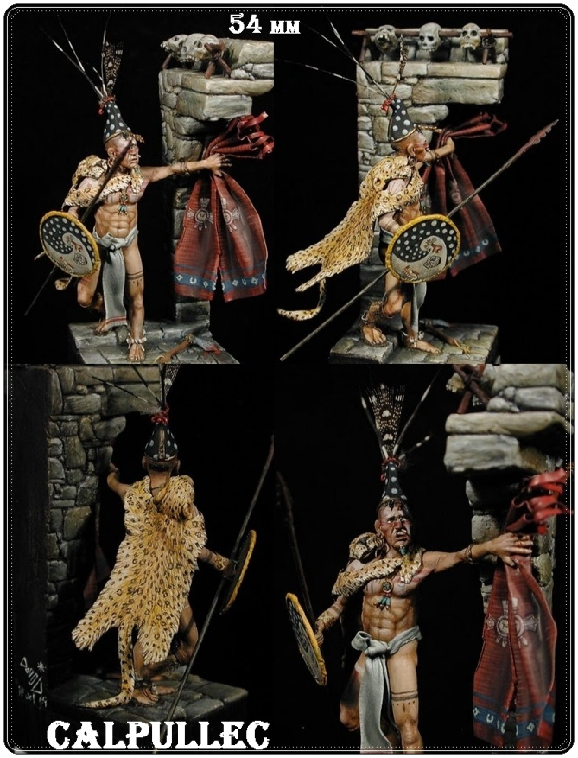
Calpullec
El jefe de cada Calpulli recibía el nombre de Calpullec.
Este vigilaba la distribución de la tierra y nombraba a las personas que cobraban los impuestos.
Integraba el Gran Consejo.

Slide 8
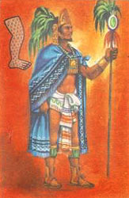
EN CONCLUSION
Los aztecas lograron conformar un gran Imperio, para ello sometieron a los pueblos vecinos por medio de la guerra o por medio del comercio y crearon alianzas. La máxima autoridad era el Tlatoani quien era rey, sacerdote y guerrero elegido por un Consejo

Slide 9
